Slide 1
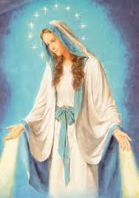
4 kl. Kodėl Marija yra Bažnyčios Motina? Gegužinės pamaldos
Paruošė tikybos vyr. mokytoja Dalia Bajarūnienė

Slide 2
Uždaviniai:
Naudodamiesi pateikta medžiaga PPT Pokalbis su šeimos nariais apie ypatingą mokinių šeimoms asmenį. Kodėl šis asmuo svarbus? Ko iš jo(s) gali pasimokyti? Kuo mus praturtina tokie žmonės? Bažnyčia – Dievo vaikų šeima. Šioje šeimoje yra labai ypatingas asmuo. Tai – Marija.
parašyti penkis – septynis sakinius, aiškinančius, kuo Mergelė Marija yra ypatinga. Pristatydami darbus atskleisti Marijos svarbą mūsų Bažnyčiai.
Visą gegužės mėnesį su šeimos nariais melstis Marijos litanijos malda ir padėkoti Mergelei Marijai už gautas malones, prašyti užtarimo sau, šeimai ir visiems karantino metu dirbantiems.

Slide 3
Švč. M. Marija- Dievo Motina
Gegužės mėnuo lietuvių dvasinėje kultūroje laikomas vienu gražiausių ir prasmingiausių laikotarpių metuose. Atbudusi gamta, vis stipriau šildantys saulės spinduliai skatina žmones į širdis įsileisti meilę, pajusti gailestį nuskriaustiesiems bei sustiprinti tikėjimą ir viltį. Tad nuo pat pirmųjų gegužės dienų, kasdien, įvairiuose Lietuvos miestuose bei kaimeliuose rengiamos Gegužinės pamaldos (Majava, Mojinė), skirtos Švč. Mergelės Marijos pagarbinimui.

Slide 5
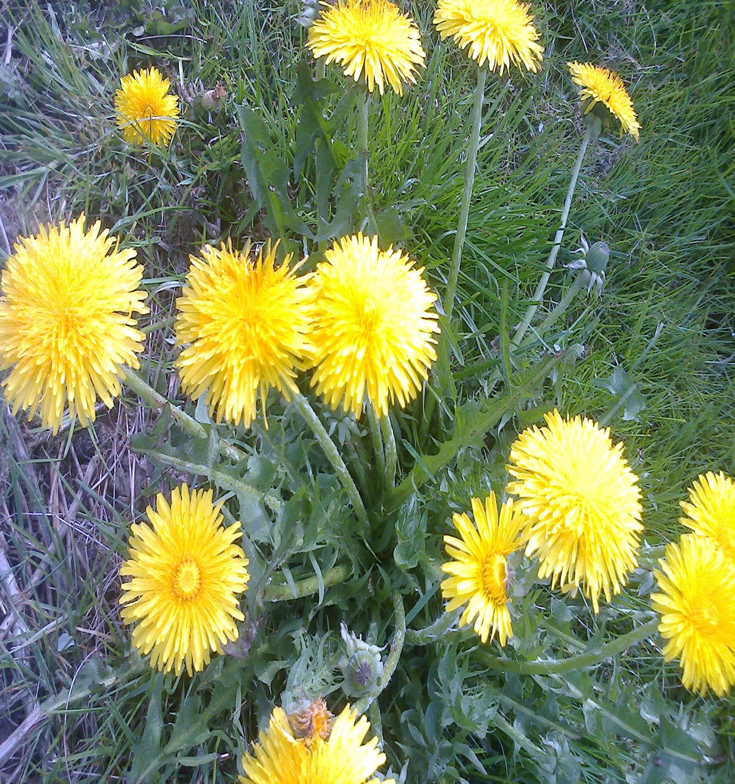
Gegužinės pamaldos
Pamaldų laikas stipriai įtakotas žemdirbiškosios kaimo kultūros, nes žmonės bendrai maldai galėjo susirinkti tik pabaigę ūkio ir namų ruošos darbus. Dažniausiai Majava prasidėdavo aštuntą valandą vakaro. Įdomu tai, kad žmonės kasdieninei maldai rinkdavosi ne bažnyčioje, o namuose, išskyrus sekmadienį.

Slide 6
Švč. Mergelės Marijos litanija
Kyrie, eleison! Christe, eleison! Kyrie, eleison! Kristau, išgirsk mus! Kristau, išklausyk mus!
Tėve, dangaus Dieve, pasigailėk mūsų! Sūnau, pasaulio Atpirkėjau, Dieve, pasigailėk mūsų! Šventoji Dvasia, Dieve, pasigailėk mūsų! Šventoji Trejybe, vienas Dieve, pasigailėk mūsų!

Slide 7
Melski už mus!
Šventoji Marija,
Šventoji Dievo Gimdytoja, Šventoji Mergelių Mergele, Motina Kristaus, Motina Bažnyčios, Motina Dievo malonės, Motina tyriausioji, Motina skaisčiausioji, Motina nepalytėtoji, Motina nesuteptoji, Motina meilingoji,
Motina stebuklingoji,

Slide 8
Melski už mus
Motina geroji patarėja, Motina Sutvėrėjo, Motina Išganytojo, Mergele išmintingoji, Mergele garbingoji, Mergele šlovingoji, Mergele galingoji, Mergele maloningoji, Mergele ištikimoji, Teisybės paveiksle, Išminties soste,

Slide 9
Melski už mus!
Mūsų linksmybės priežastie, Dvasios inde, Garbės inde, Įstabusis maldingumo inde, Paslaptingoji rože, Dovydo bokšte, Balčiausiasis bokšte, Aukso namai, Sandoros skrynia, Dangaus vartai,

Slide 10
Melski už mus
Aušros žvaigžde, Ligonių sveikata, Nusidėjėlių gynėja, Nuliūdusiųjų paguoda, Krikščionių pagalba, Karaliene angelų, Karaliene patriarchų, Karaliene pranašų, Karaliene apaštalų, Karaliene kankinių,

Slide 11
Melski už mus
Karaliene išpažinėjų, Karaliene mergelių, Karaliene visų šventųjų, Karaliene be gimtosios nuodėmės pradėtoji, Karaliene į dangų paimtoji, Karaliene šventojo rožinio, Karaliene šeimos, Karaliene taikos,

Slide 12
Dievo Avinėli...
Dievo Avinėli, kuris naikini pasaulio nuodėmes, atleisk mums, Viešpatie! Dievo Avinėli, kuris naikini pasaulio nuodėmes, išklausyk mus, Viešpatie! Dievo Avinėli, kuris naikini pasaulio nuodėmes, pasigailėk mūsų!

Slide 13
TAVO APGYNIMO ŠAUKIAMĖS
, * šventoji Dievo Gimdytoja! * Mūsų maldų neatmeski mūsų reikaluose, * bet nuo visokių pavojų mus visados gelbėk. * Mergele garbingoji ir palaimintoji, * mūsų Valdove, mūsų Tarpininke, mūsų Užtarėja, * su savo Sūnumi mus sutaikink, * savo Sūnui mus paveski, * savo Sūnui mus atiduoki!

Slide 14
Meski už mus, šventoji Dievo Gimdytoja! Kad taptume verti Kristaus žadėjimų!
Melskimės. Meldžiame tave, Viešpatie Dieve, Švenčiausiajai Mergelei Marijai užtariant, leisk mums, savo žmonėms, išsigelbėti iš dabartinių sielvartų, visados džiaugtis sielos bei kūno sveikata ir gėrėtis amžinąja linksmybe. Prašome per Kristų, mūsų Viešpatį. Amen.

Slide 15
Šv. Bernardo malda
ATSIMINK, maloningoji Mergele Marija, jog amžiais nėra girdėta, kad apleistum bent vieną, kas bėga prie tavęs, šaukiasi tavo pagalbos ir prašosi užtariamas. Šitokio pasitikėjimo kupini, ir mes skubame prie tavęs, Mergelių Mergele ir Motina! Mes einame pas tave ir būdami nusidėjėliai su gailesčiu puolame prie tavo kojų. Tu, įsikūnijusio Žodžio Motina, nepaniekink mūsų žodžių, bet maloningai išgirsk ir išklausyk.

Slide 16
Pasiaukojimo Nekaltajai Švč. M. Marijos Širdžiai aktas (Kalbamas Nekalt. Švč. M. Marijos Širdies dieną - trečiąjį šeštadienį po Sekminių - ir pirmaisiais mėnesių šeštadieniais)
MARIJA, GALINGOJI MERGELE, gailestingoji Motina, dangaus Karaliene ir nusidėjėlių Gynėja, mes aukojamės Tavo Nekalčiausiai Širdžiai.

Slide 17
Aukojame Tau save ir savo gyvenimą:
visa, ką turime, ką mylime ir kas esame. Tau tebūna skirtos mūsų kūno jėgos, širdis ir siela, Tau mūsų namų židiniai, šeimos ir Tėvynė. Visa, kas yra mumyse ir aplink mus, tepriklauso Tau ir tesinaudoja Tavo motiniška globa. Kad šis mūsų pasiaukojimas būtų tvirtas ir nepaliaujamas, šiandien prie Tavo kojų atnaujiname Krikšto įžadus ir Pirmosios šventosios Komunijos pasiryžimus.

Slide 18
